Slide 1
팀 프로젝트
2021.4.17
박 민 수

Slide 2
목차
멀티캐스트 키 관리 알고리즘 아이디어 구체화

Slide 3
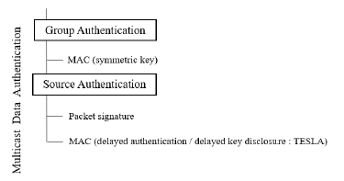
멀티캐스팅 키 관리 알고리즘 아이디어 구체화
멀티 캐스트 통신 데이터 인증 방식
Group Authentication: 속한 그룹에서 보낸 메시지가 맞다는 것을 인증
Source Authentication: 속한 그룹 중 특징 Host 혹은 서버가 보낸 데이터가 맞다는 것을 인증
TESLA라는 방식에서 사용할 수 있는 그룹 키 관리 알고리즘들을 확인

Slide 4
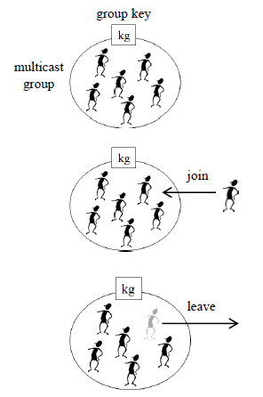
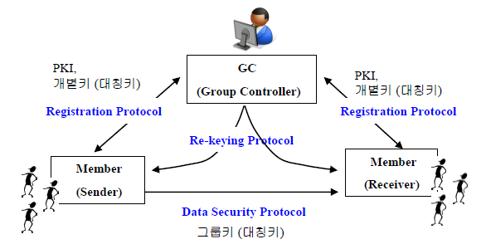
그룹 키 관리 알고리즘
Group Key Management
모든 그룹의 멤버는 그룹키에 관해서 알고 있어야 한다.
그룹 안에 새로운 사용자가 가입하거나 기존 사용자가 탈퇴할 경우 보안상의 문제로 그룹 키를 갱신해줘야 한다.
갱신된 그룹 키를 어떻게 만들 것인지, 어떻게 다시 보낼 것인지가 문제

Slide 5
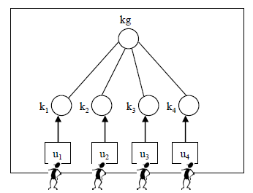
그룹 키 관리 알고리즘
Group Rekeying 1 (Star Key Graph 기반 Rekeying)
서버(GC(Group Controller))는 그룹 키(kg)를 자신이 갖고 있으며, 새로운 사용자가 가입하거나 기존 사용자가 탈퇴할 경우 그룹 키를 갱신하여 가입자들에게 새로 배포한다.
그룹 키를 배포 할 때, 서버가 갖고 있는 사용자들의 개인키로 암호화 해서 키를 보내준다. 즉, 서버는 각 사용자의 개인키에 대한 정보를 모두 알고 있다.
장점: 구현이 단순하다. 단점: 서버가 너무 많은 키 정보를 갖게 된다.

Slide 6
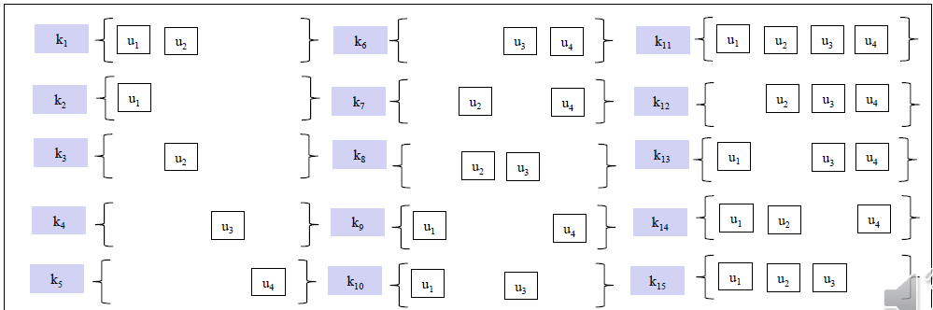
그룹 키 관리 알고리즘
Group Rekeying 2 (Complete Key Graph 기반 Rekeying)
U가 그룹멤버들의 집합이라 하면, 공집합을 제외한 U의 모든 부분 집합에 대해서 개별키를 할당한다.
그룹 멤버 당 개별 키의 개수는 2^n-1개
장점:복잡한 구현 방식 단점: 사용자가 너무 많은 키 정보를 갖게 된다.

Slide 7
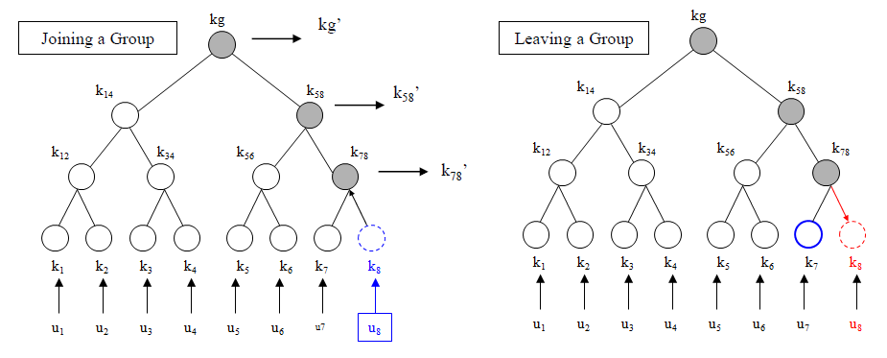
그룹 키 관리 알고리즘
Group Rekeying 3 (Tree Key Graph 기반 Rekeying)

Slide 8
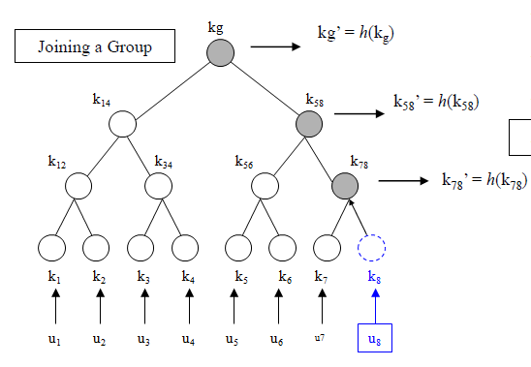
그룹 키 관리 알고리즘
Group Rekeying 4 (Tree Key Graph 기반 Rekeying Join 프로토콜 개선)

Slide 9
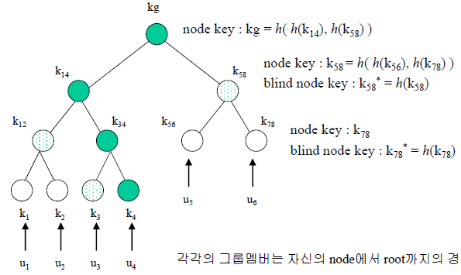
그룹 키 관리 알고리즘
Group Rekeying 5 (OFT(One-Way Function Tree) 기반 Rekeying)

Slide 10
Thank You !

